Slide 1
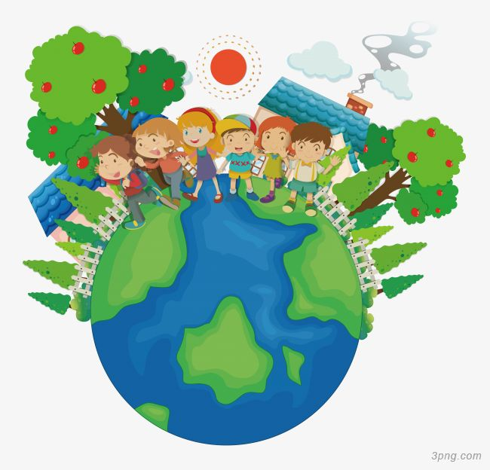
30213
海
學生:蘇楷恩

Slide 2
海
孕育了生命

Slide 3
海
包容了人類

Slide 4
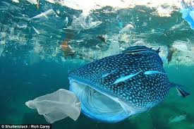
人類肆無忌憚
大海無怨無悔

Slide 5
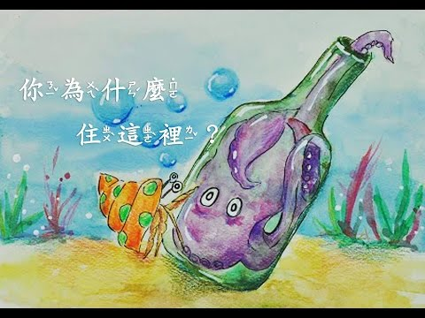
直到有一天
大海承受不住了

Slide 6
直到有一天
人類意識到環保

Slide 7
直到有一天
真的來的及嗎?

Slide 8
-謝謝大家的聆聽-

